Slide 1
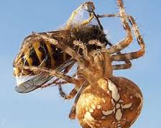
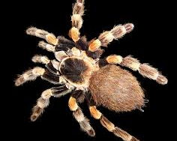
Pavoukovci

Slide 2
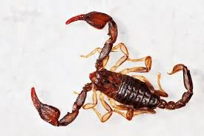
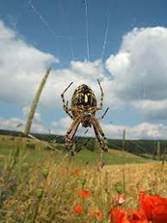
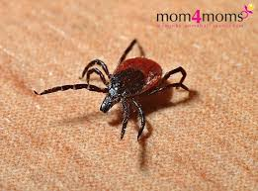
Rozdělení pavoukovců
Pavouci
Sekáči
Roztoči
Štíři

Slide 3
Pavouci
Tělo rozděleno na hlavohruď a zadeček
Celkem 6 párů končetin → první pár přeměněn na klepítka, druhý pár přeměněn na makadla
Klepítka – k příjímání potravy
Makadla – hmatovou funkci
Dnes většina zástupců suchozemských

Slide 6
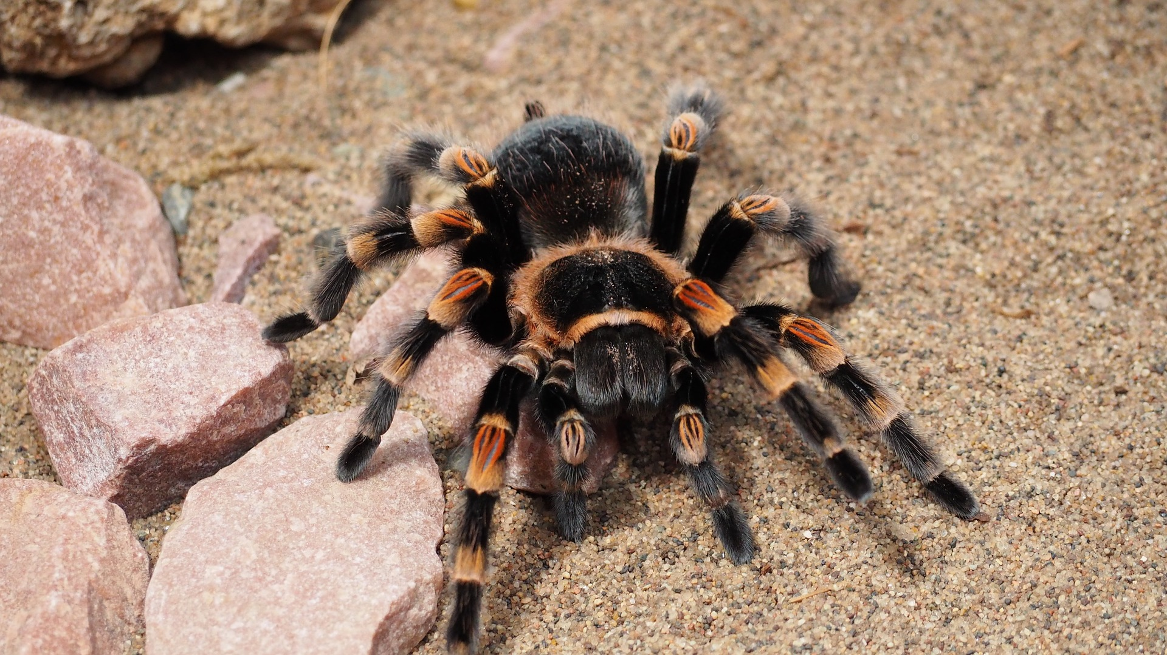

Slide 7
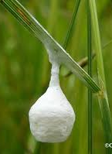
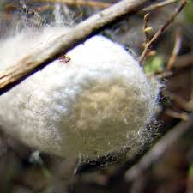
Co vidíme na obrázku?

Slide 8
Rozmnožování
Kdo je větší - samička či sameček?
Sameček přenese spermie pomocí makadel do pohlavního otvoru samičky
Otázka: „Jakou funkci dále plní makadla u pavouků?“
Aby samička ochránila svá vajíčka, uschová je na chráněné místo a obalí pavučinou.
Kdo mi tedy vysvětlí, co je kokon?

Slide 9
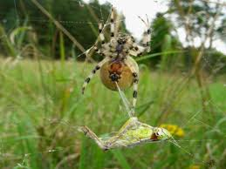
Mimotělní trávení
Zachycení kořisti – obalení pavučinou
Klepítka slouží k vstříknutí jedu do těla kořisti
Následně do kořisti vpraví trávicí šťávy – rozklad mimo tělo pavouka
Pavouk následně potravu (kořist) vysává

Slide 10
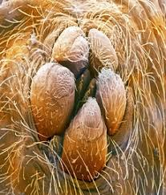
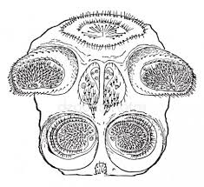
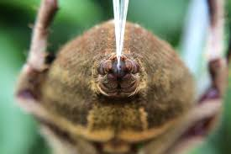
Kdo mi řekne, co vidí na obrázku?

Slide 11
Snovací bradavky
Nachází se na konci zadečku
Velký počet otvůrků
Tekutina, která na vzduchu tuhne a následně tvoří pavučinové vlákno

Slide 12
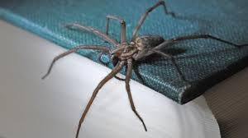
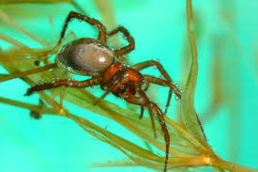
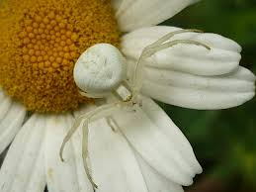
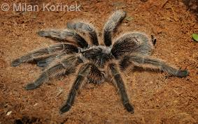
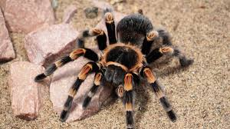
Zástupci
B
Pokoutník domácí
Vodouch stříbřitý
Běžník kopretinový
Sklípkani
Tarantule
A
c
D
E

Slide 13
Rozdíl mezi sklípkanem a tarantulí?

Slide 14
Vodouch stříbřitý
https://www.youtube.com/watch?v=1rlt9yAhqTw

Slide 15
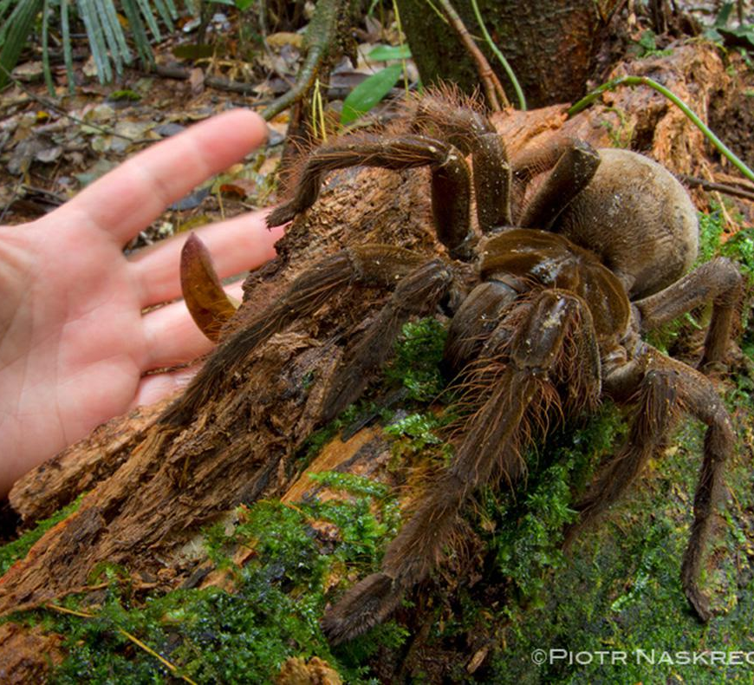
Největší pavouk na světě
Maloočka je jen o pár milimetrů větší než sklípkan největší

Slide 16
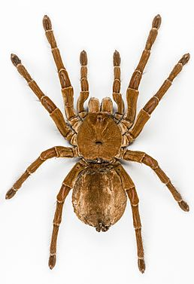
Sklípkan největší
V rozpětí nohou měří až 28 cm a v těle může měřit až 11,9 cm.

Slide 17
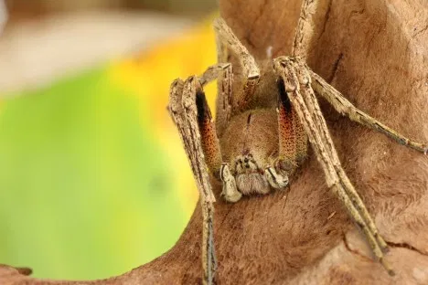
Nejjedovatější pavouk na světě
Palovčík brazilský – jeho jed se srovnává s jeden chřestýše

Slide 18
Nejzvláštnější pavouci světa
https://www.youtube.com/watch?v=Nlpjn7m7HXE

Slide 19
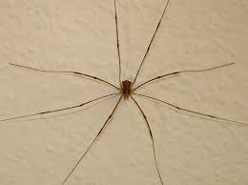
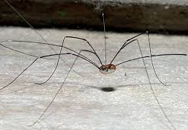
Sekáči
Chybí jim stopka mezi hlavohrudí a zadečkem ! – poznávací znak
Proč si myslíte, že se jim říká „sekáči“?
Tenké dlouhé končetiny – po oddělení těla se dlouho poté pohybují sekavým pohybem – nedorůstají
Nestaví pavučiny!

Slide 20
https://www.youtube.com/watch?v=z_aqf6ZU-cA

Slide 21
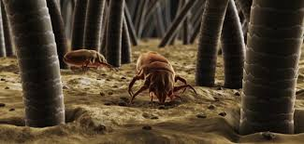
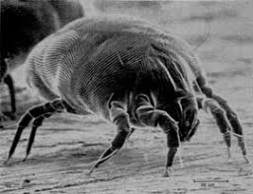
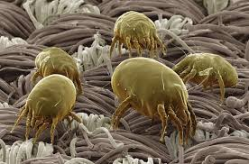
Roztoči
Hlavohruď se zadečkem srostlé v jeden celek – nečlánkované
Mnozí z nich cizopasníci
Velcí několik mm
Žijí – v půdě, na člověku, či jiných živočichů, na rostlinách, v potravinách i ve vodě

Slide 22
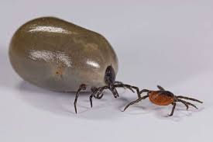
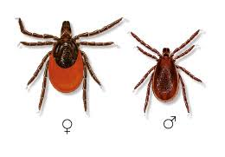
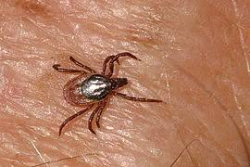
Klíště obecné
Otázka: „Na kom (čem) cizopasí klíště?„
Většinou v trávě vysoké od dvaceti cm do jednoho metru → klíšťata nepadají ze stromu na člověka!!!

Slide 23
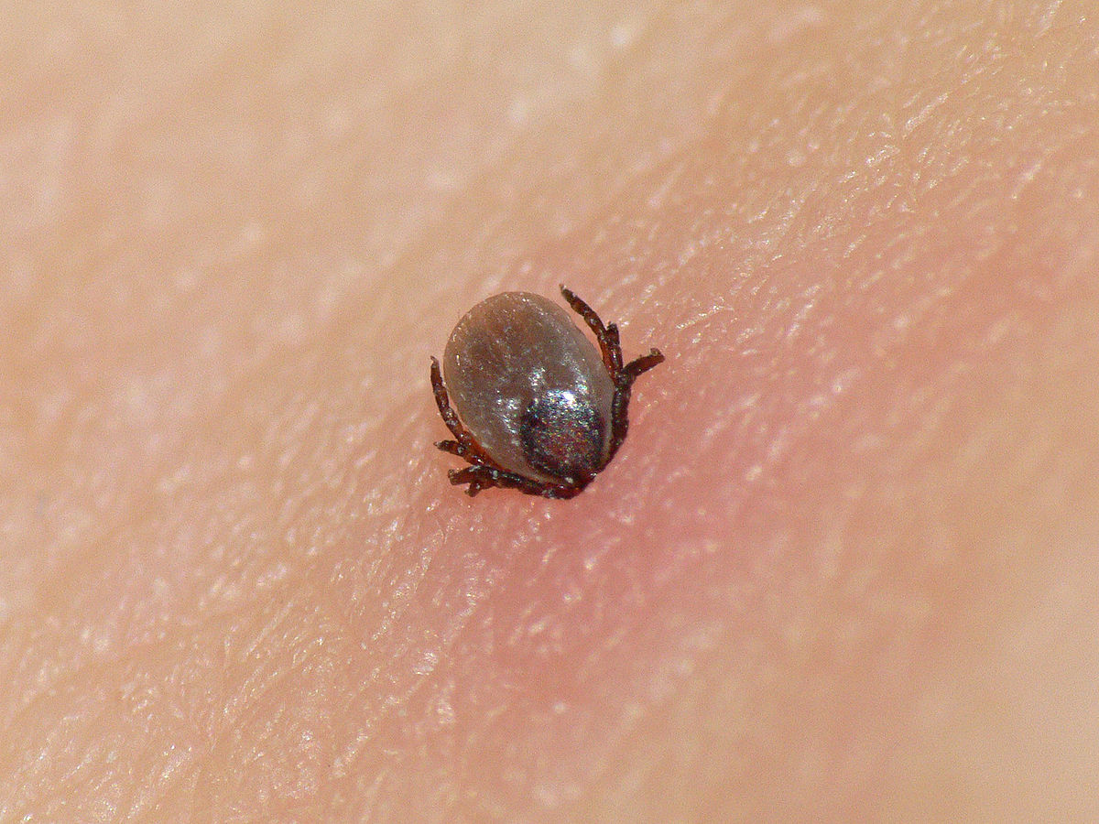
Samičky naříznou kůži hostitele pomocí klepítek a vsune „chobotek“ pod kůži → mají záchytné zpětné háčky
Do rány vpravují látky, které tlumí bolest a zabraňuje srážení krve.
A pije, pije, a pije…
Otázka: „Jakou potravu přijímají samci?“

Slide 24
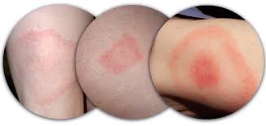
Klíště jako přenašeč:
Lymeské boreliózy – bakteriální onemocnění, léčba antibiotiky (ATB)
příznaky: velká únava
Klíšťové encefalitidy – virové onemocnění
Příznaky: zvýšené teploty, bolest hlavy, dezorientace

Slide 25
Jak bychom se měli chránit před klíšťaty?

Slide 26
Prevence!
Do lesa – vysoké boty, přiléhavé oblečení, spreje odpuzující klíšťata
Z lesa – po příchodu vyklepat oblečení a důkladné prohledání celého těla!
Otázka: „Jak bezpečně odstraníme klíště?“

Slide 28
https://www.youtube.com/watch?v=WvgCxlmpyz0

Slide 29
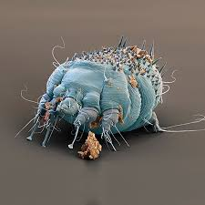
Zákožka svrabová
Samičky vrtají pod kůží chodbičky – viditelné pouhým okem
Nepříjemné svědění
Onemocnění se jmenuje svrab

Slide 30
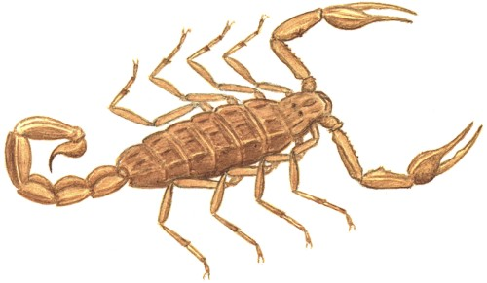
Štíři
Makadla mají podobu klepet
Na posledním zadečkovém článku je hrot napojený na jedovou žlázu
Štír kýlnatý – 4 cm dlouhý, také žije v ČR

